Slide 1
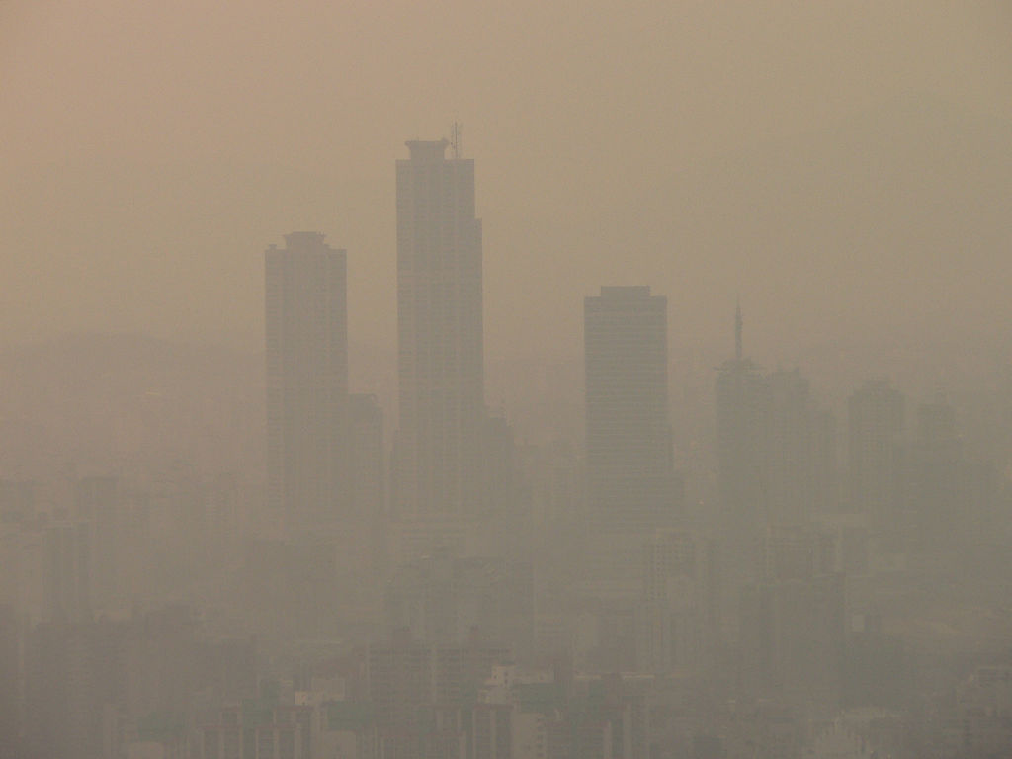
Ozonproblematiek in de steden

Slide 2
1. Inhoud
Wat is ozon?
Vorming
Afbraak
Smog
Bronnen
Effecten op gezondheid
Reglementering
Oplossingen
Referenties
Notes:
Wat is ozon? => Soorten Ozon. De ozonlaag, beschermend tegen UV. De polluent in de troposfeer => deel van smog, gezondheidsproblemen
Vorming => chemische reactie van ozon
Bronnen + Oorzaak => de bronnen van de ozonproblematiek niet van ozon zelf! NOx , VOC’s, CFK’s
Mogelijke oplossingen => Reglementeringen, het aanpakken van de bronnen (NOx en VOC’s => limiterende factor aanpakken)

Slide 3
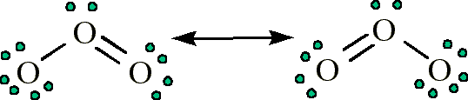
2. Wat is ozon?
Chemische formule: O₃

Slide 4
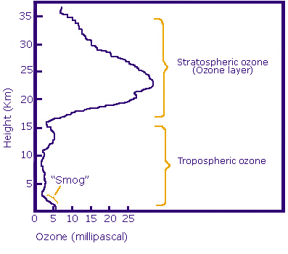
2. Wat is ozon?
Stratosferische en troposferische ozon
Notes:
Bron: http://www.aeronomie.be/en/topics/naturalhazards/ozone-influence.htm

Slide 5
2. Wat is ozon?
Stratosferische ozon:
Bescherming tegen de invallende UV-component van het zonlicht (vnl UV-C en gedeeltelijk UV-B)
‘Gat in de ozonlaag’
Troposferische ozon:
Smogvorming
invloed op menselijke gezondheid en vegetatie
Natuurlijk broeikasgas (mogelijk aandeel: 10 %)
Notes:
Boek p232,245

Slide 6
3. Vorming
Belangrijkste oxidant in troposfeer
Secundaire polluent gevormd door fotochemische reacties met NOx, VOC’s, CH₄ en CO
Grootste deel van ozon precursor uitstoot door antropogene bronnen
Notes:
Bronnen: transport, verbrandingsprocessen, solventen

Slide 7
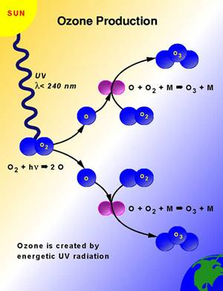
3. Vorming in stratosfeer
Notes:
M = 3de molecule (N2 of H2O of zelfs O2) ➔ warmte afvoeren van de exotherme reactie

Slide 8
3. Vorming in troposfeer
NO₂ + zonlicht <391 nm ➔ NO + O*
O* + O₂ ➔ O₃

Slide 9
4. Afbraak
Door UV-B: O₃ ➔ O₂ + O
Voornamelijk in de stratosfeer
Door reactie met stikstofmonoxide:
NO + O₃ ➔ NO₂ + O₂
Voornamelijk in de troposfeer

Slide 10
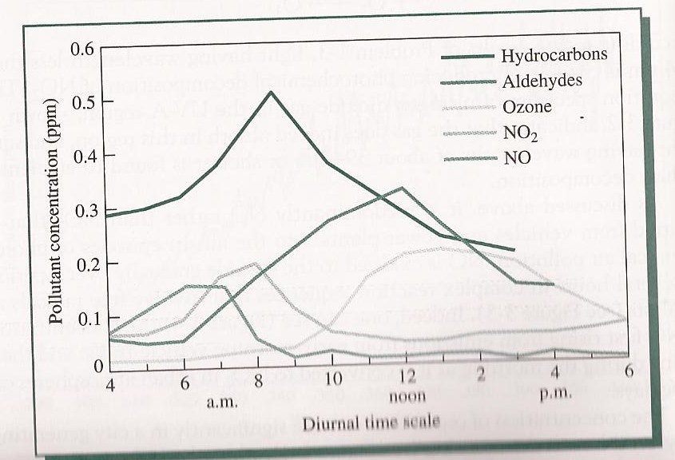
4. Afbraak

Slide 11
4. Afbraak
Specifieke reacties:
HONO ➔ OH· + NO₂· door reactie met licht
R-CH=O + OH· ➔ R-C·=O + H₂O
➔ Oxideren van NO tot NO₂
Bijproducten
2 OH· ➔ H₂O₂
R-C·=O + O₂ ➔ R-C
Vb: CH₃-C + NO₂· ➔ CH₃-C (= PAN)
O
O
O·
O
O
O
O·
O
O
NO₂

Slide 12
5. Smog
Smoke and fog
Ozonlaag op verkeerde plaats
Vele verschillende reacties
Belangrijkste reagentia: NO en KWS
Algemene reactie:
VOC’s + NO + O₂ ➔ ➔ mengeling van O₃, HNO₃, organische moleculen

Slide 13
6. Bronnen
Voornaamste reagentia die zorgen voor ozonvorming zijn NO en onverbrande, deels geoxideerde koolwaterstoffen (vnl. VOC’s)
Verbranding van brandstoffen is een belangrijke bron van NO
Fuel NO
Thermal NO
VOC’s komen vooral van verdamping van solventen, vloeibare brandstoffen en andere organische componenten

Slide 14
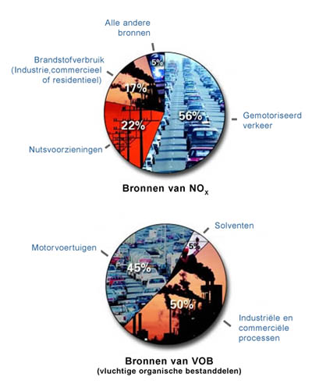
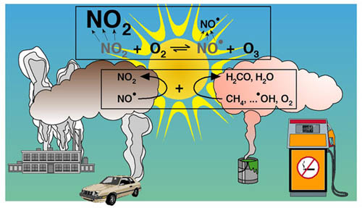
6. Bronnen
Notes:
Bron: http://www.globalchange.umich.edu/gctext/Inquiries/Inquiries_by_Unit/Unit_9.htm
http://www.euro.who.int/__data/assets/pdf_file/0018/123084/AQG2ndEd_7_2ozone.PDF (37 van 111)
Ozon heeft geen directe bron! => Indirecte bronnen via de productie van NOx en VOC’s: Verkeer, verbrandingsprocessen, natuurlijk (NOx)
Natuurlijke uitstoot van planten, tanken van benzine (verkeer), industrie, verbranding (VOC’s)

Slide 15
7. Gezondheidseffecten
Afhankelijk van de concentratie, individuele gevoeligheid en inspanning
Longfunctievermindering (tot 30%)
Irritatie van oog, neus, keel
Luchtwegsymptomen
Hoofdpijn, misselijkheid en duizeligheid
Notes:
Bron: http://www.vmm.be/faq/faq-lucht/ozon/welke-gezondheidseffecten-veroorzaken-te-hoge-ozonwaarden
http://www.euro.who.int/__data/assets/pdf_file/0018/123084/AQG2ndEd_7_2ozone.PDF (5 van 31)

Slide 16
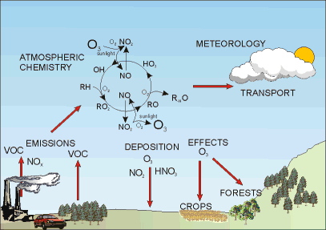
7. Gezondheidseffecten
Notes:
Bron: http://www.globalchange.umich.edu/gctext/Inquiries/Inquiries_by_Unit/Unit_9.htm
http://www.euro.who.int/__data/assets/pdf_file/0018/123084/AQG2ndEd_7_2ozone.PDF (37 van 111)
Ozon heeft geen directe bron! => Indirecte bronnen via de productie van NOx en VOC’s: Verkeer, verbrandingsprocessen, natuurlijk (NOx)
Natuurlijke uitstoot van planten, tanken van benzine (verkeer), industrie, verbranding (VOC’s)

Slide 17
7. Gezondheidseffecten
Ook planten en gewassen ondervinden last van ozon
Dringt plant binnen via huidmondjes op de bladeren
Droge, warme periodes => lage ozonopname
Natte, gematigde periodes => hoge ozonopname
Serreplanten extra gevoelig

Slide 18
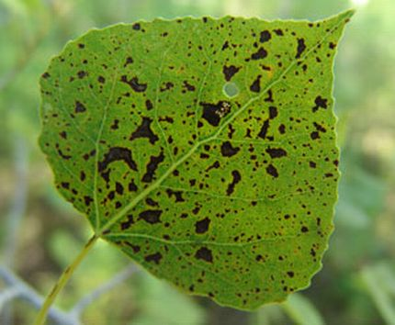
7. Gezondheidseffecten
Aantasting celmembranen, oxidatieve stress, …
Tragere groei en verlaagde opbrengst
Reactie van de plant door aanmaak antioxidanten

Slide 19
8. Regelgeving
EU richtlijn (92/72/EEC) om lidstaten aan te raden meetstations te plaatsen om data te verzamelen
Moeten voldoen aan verschillende criteria:
Op representatieve sites
Extra stations zijn noodzakelijk
Notes:
http://www.eea.europa.eu/publications/TOP08-98/page006.html

Slide 20
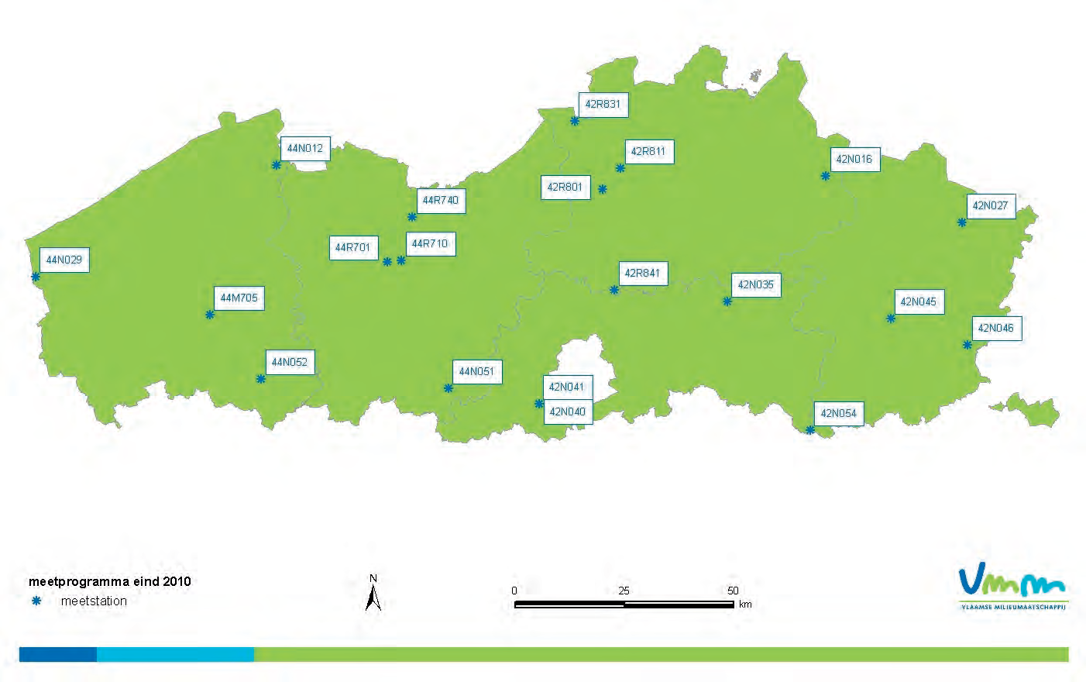
8. Regelgeving
Notes:
http://www.eea.europa.eu/publications/TOP08-98/page006.html

Slide 21
8. Regelgeving
Gebaseerd op bevindingen van WHO ivm invloed op gezondheid zijn er drempelwaarde bepaald voor de ozonconcentratie (richtlijn WHO 100 µg/m³)
Max waarde EU = 120 µg/m³
NET60ppb-Max. 8u:
Het dagelijks gemiddelde over 8u
Er mogen gemiddeld over 3 jaar niet meer dan 25 overschrijdingen zijn
Op lange termijn mag er geen overschrijding meer zijn.

Slide 22
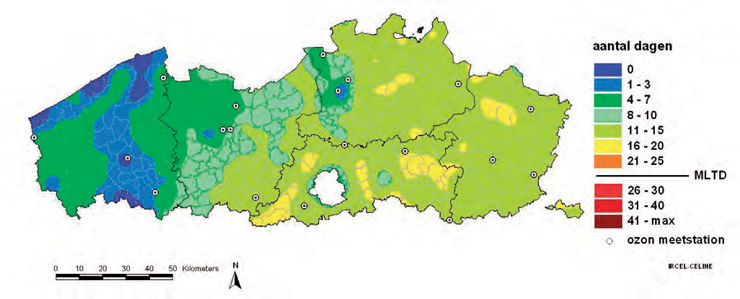
8. Regelgeving

Slide 23
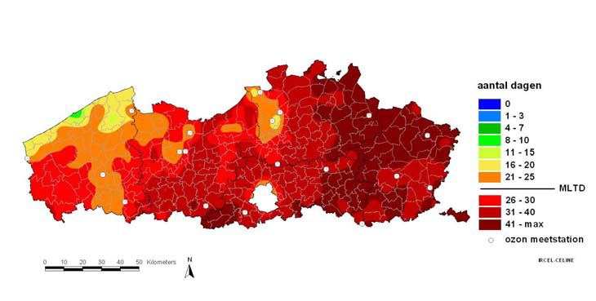
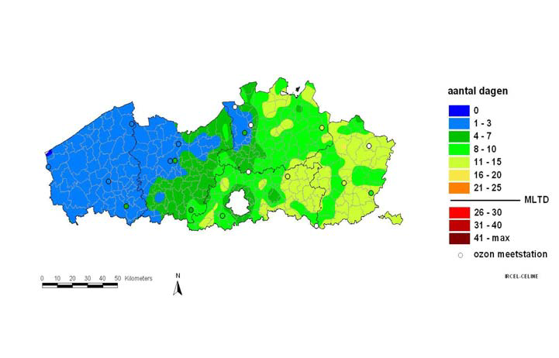
8. Regelgeving
2003 ->
2009 ->

Slide 24
8. Regelgeving
AOT60ppb-max. 8u:
Aanvulling op NET60ppb-max
Geeft de grootte en de duur van de overschrijding weer
Gesommeerd over een heel jaar
Op lange termijn moet dit 0 zijn.

Slide 25
8. Regelgeving
Er moet een goede communicatie zijn naar de bevolking toe bij overschrijdingen.
Informatie wanneer het uurgemiddelde > 180 µg/m³
Waarschuwing wanneer het uurgemiddelde > 360 µg/m³

Slide 26
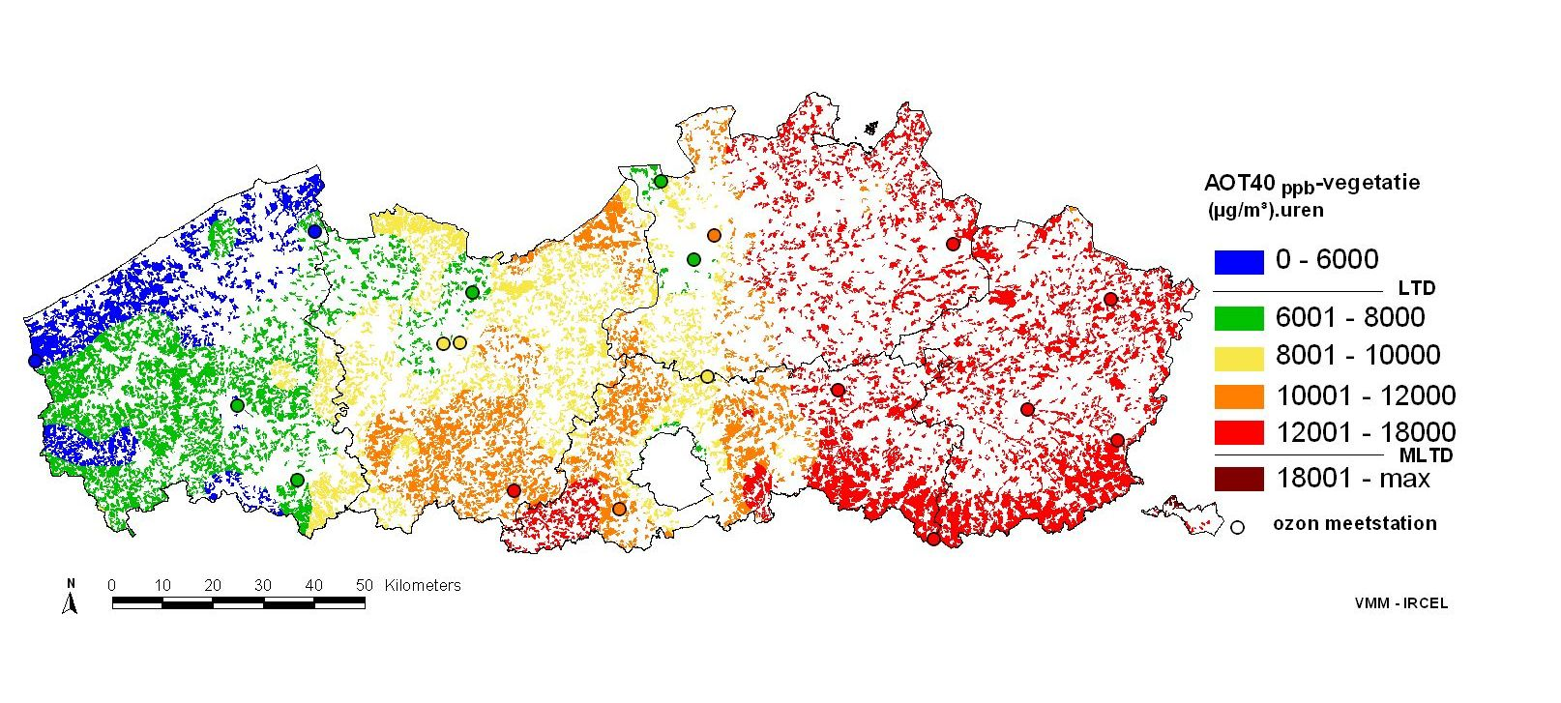
8. Regelgeving
Naast bevolking ook limieten voor vegetatie
=> AOT 40ppb (tussen mei en juli): 18 000 µg/m³.uren gemiddeld over 5 jaar
6000 is streefwaarde

Slide 27
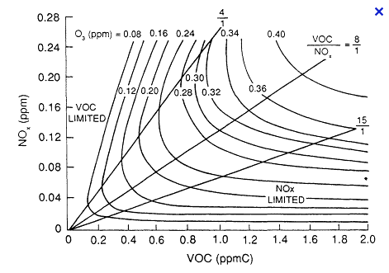
9. Oplossingen
Aanpakken van de bronnen van ozon
Limiteren van VOC en NO uitstoot
NOx en VOC in verband met O₃ vorming
Notes:
P106, p111, http://www.euro.who.int/__data/assets/pdf_file/0005/78647/E91843.pdf (34 van 111)
In VOC limited region: VOC = limiterende stap in ozonproductie
In Nox limited region: Nox = limiterende stap in ozonproductie
Bv. punt A (0.12 ppm O3, 1.8 ppmC VOC en 0.03 ppm Nox) → Nox limited region
De VOC concentratie verminderen van 1.8 ppmC naar bv 0.8 ppmC verandert niets aan O3 concentratie (blijft 0.12 ppm)
MAAR de Nox concentratie verminderen vn 0.03 ppm Nox naar 0.01 ppm zorgt voor een daling in de O3 concentratie: 0.12 ppm → 0.08 ppm

Slide 28
9. Oplossingen
NOx limited region: (punt A)
NOx=limiterende stap in O₃ vorming
_{A}
Notes:
P106, p111, http://www.euro.who.int/__data/assets/pdf_file/0005/78647/E91843.pdf (34 van 111)
In VOC limited region: VOC = limiterende stap in ozonproductie
In Nox limited region: Nox = limiterende stap in ozonproductie → als VOC concentratie hoog is
Bv. punt A (0.12 ppm O3, 1.8 ppmC VOC en 0.03 ppm Nox) → Nox limited region
De VOC concentratie verminderen van 1.8 ppmC naar bv 0.8 ppmC verandert niets aan O3 concentratie (blijft 0.12 ppm)
MAAR de Nox concentratie verminderen vn 0.03 ppm Nox naar 0.01 ppm zorgt voor een daling in de O3 concentratie: 0.12 ppm → 0.08 ppm
WANT: In Nox limited region: hoge VOC concentratie ➔ veel vrije radicalen (HOO en ROO) ➔ HOO + NO → OH + NO2 ➔ NO2 → O ➔ O +O2 = O3

Slide 29
9. Oplossingen
VOC limited region: (punt B)
VOC=limiterende stap in O₃ vorming
_{B}
Notes:
P106, p111, http://www.euro.who.int/__data/assets/pdf_file/0005/78647/E91843.pdf (34 van 111)
In VOC limited region: VOC = limiterende stap in ozonproductie
In Nox limited region: Nox = limiterende stap in ozonproductie → als VOC concentratie hoog is
Bv. punt A (0.12 ppm O3, 1.8 ppmC VOC en 0.03 ppm Nox) → Nox limited region
De VOC concentratie verminderen van 1.8 ppmC naar bv 0.8 ppmC verandert niets aan O3 concentratie (blijft 0.12 ppm)
MAAR de Nox concentratie verminderen vn 0.03 ppm Nox naar 0.01 ppm zorgt voor een daling in de O3 concentratie: 0.12 ppm → 0.08 ppm
WANT: In Nox limited region: hoge VOC concentratie ➔ veel vrije radicalen (HOO en ROO) ➔ HOO + NO → OH + NO2 ➔ NO2 → O ➔ O +O2 = O3

Slide 30
9. Oplossingen
In NOx limited region is VOC conc. hoog
→ veel vrije radicalen (HOO en ROO)
HOO + NO → OH + NO2
→ NO2 levert onder UV vrije O-atomen
O + O2 → O3
In VOC limited region is NOx conc. hoog
→ OH zal dus vooral reageren met NO2
OH + NO2 → HNO3
→ stel NOx conc daalt, meer OH beschikbaar om met VOC’s te reageren. Zal leiden tot O3 vorming
Notes:
P106, p111, http://www.euro.who.int/__data/assets/pdf_file/0005/78647/E91843.pdf (34 van 111)
In VOC limited region: VOC = limiterende stap in ozonproductie
In Nox limited region: Nox = limiterende stap in ozonproductie → als VOC concentratie hoog is
Bv. punt A (0.12 ppm O3, 1.8 ppmC VOC en 0.03 ppm Nox) → Nox limited region
De VOC concentratie verminderen van 1.8 ppmC naar bv 0.8 ppmC verandert niets aan O3 concentratie (blijft 0.12 ppm)
MAAR de Nox concentratie verminderen vn 0.03 ppm Nox naar 0.01 ppm zorgt voor een daling in de O3 concentratie: 0.12 ppm → 0.08 ppm
WANT: In Nox limited region: hoge VOC concentratie ➔ veel vrije radicalen (HOO en ROO) ➔ HOO + NO → OH + NO2 ➔ NO2 → O ➔ O +O2 = O3

Slide 31
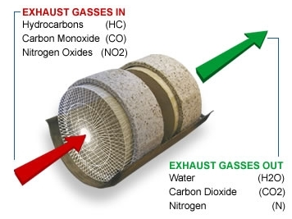
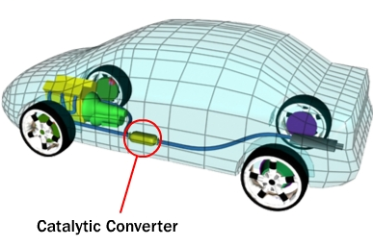
9. Oplossingen
NOx en VOC uitstoot minderen door katalysator in voertuigen
Notes:
NOx w gereduceerd door de verbrandingsintermediairen CO en H2:
2NO + 2H2 → N2 + 2H2O
Koolstofhoudende verbindingen CO en HC worden geoxideerd tot CO2 en H2O

Slide 32
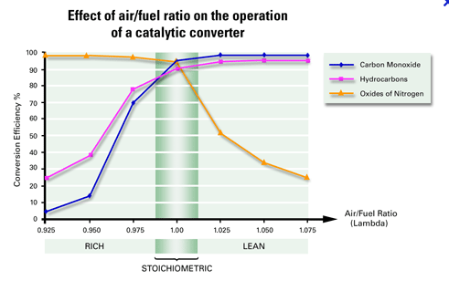
9. Oplossingen
_{excess fuel}
_{excess air}

Slide 33
10. Besluit
Ozon heeft nadelige effecten op mens en plant
Nood aan reglementering en verminderde NOx en VOC uitstoot
Laatste jaren veel inspanningen geleverd, maar nog veel werk nodig om de komende doelstelling te bereiken.

Slide 34
10. Referenties
World Health Organisation. (2008). Health Risks of Ozone from Long-Range Transboundary Air Pollution. Kopenhagen: WHO Regional Office for Europe.
Vlaamse Milieu Maatschappij . (2010). Luchtkwaliteit in het Vlaamse Gewest: Jaarverslag Immissiemeetnetten 2010.
Colin Baird, M. C. (2008). Environmental Chemistry Fourth Edition. New York: W.H. Freeman and company.

Slide 35
10. Referenties
Vlaamse Milieumaatschappij. (2011). Fotochemische Luchtverontreiniging (Ozon). Opgehaald van Milieurapport Vlaanderen: http://www.milieurapport.be/nl/feitencijfers/MIRA-T/milieuthemas/fotochemische-luchtverontreiniging-ozon/ozonconcentraties-en-bescherming-van-volksgezondheid/jaaroverlast-van-troposferisch-ozon-aot60ppb-max8u/
Vlaamse Milieumaatschappij. (2011). Ozon (O3). Opgehaald van Vlaamse Milieumaatschappij: http://www.vmm.be/lucht/luchtvervuilende-stoffen/ozon-o3
Rasquin V. (2011). Biologielexicon (ozon). http://www.vob-ond.be/Biologielexicon/alfabetmap/O/ozon.html.

